Slide 1
Dapagliflozin in Patients with Heart Failure and Reduced Ejection Fraction.
McMurray JJV, Solomon SD, Inzucchi SE et coll.
DOI: 10.1056/NEJMoa1911303.

Slide 2
La question clinique
Chez les sujets avec ICFE diminuée avec ou sans diabète de type 2, est-ce que la dapagliflozine, un inhibiteur des SGLT2, est efficace pour prévenir l’insuffisance cardiaque décompensée ou la mortalité cardiovasculaire tout en étant sécuritaire ?

Slide 3
Mise en contexte

Slide 4
Méthode
Devis : essai clinique randomisé (double insu).
Population : 4 744 adultes avec FEVG ≤ 40% classe fonctionnelle NYHA II-IV/IV et NT-proBNP ≥ 600 pg/mL (ou ≥ 400 si hospitalisation pour IC dans la dernière année) (ou ≥ 900 si FA/FLA à l’ECG) sous traitement standard.

Slide 5
Méthode
Intervention : Dapagliflozine 10 mg DIE.
Comparateur : Placébo.
Objectifs : critère de jugement principal (issue primaire) : combinaison d’IC décompensée ou de mortalité CV.

Slide 6
Statistiques

Slide 7
Contexte
Suivi (médiane) : 18,2 mois
Suivi des patients = 99,2 % des sujets.
Sites : 410 centres dans 20 pays (dont la Canada, É-U, Allemagne, R-U, Japon, etc.)
Financement : Astra Zeneca.

Slide 8
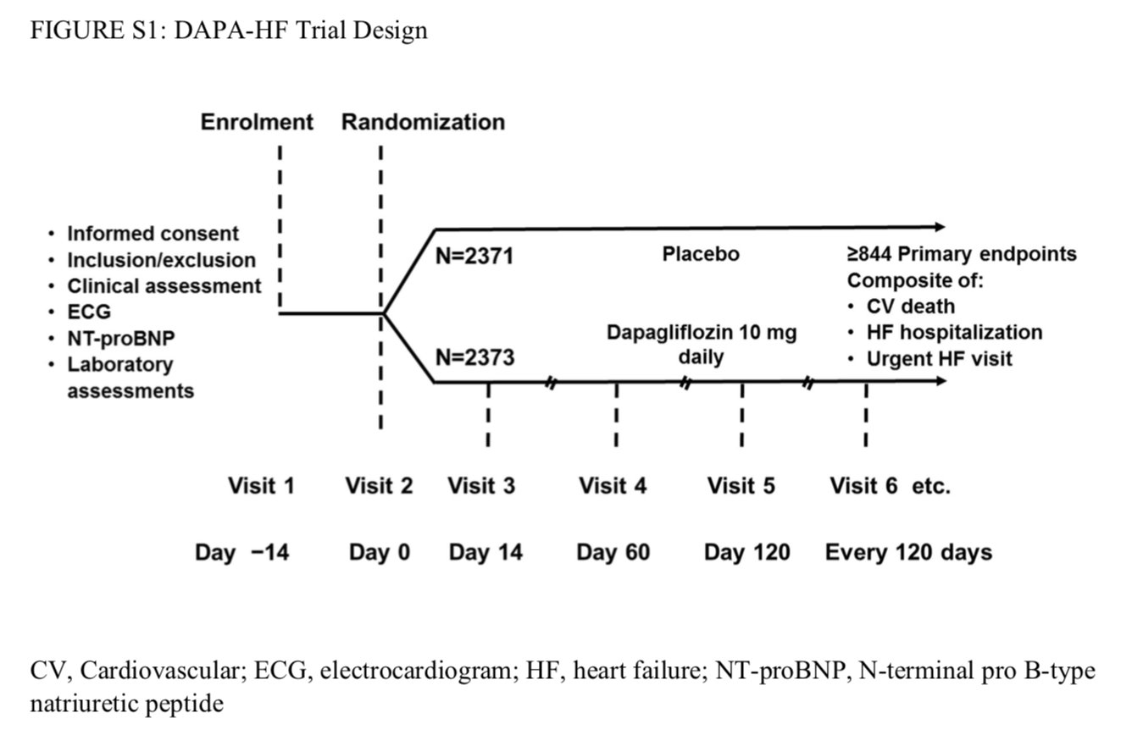

Slide 9
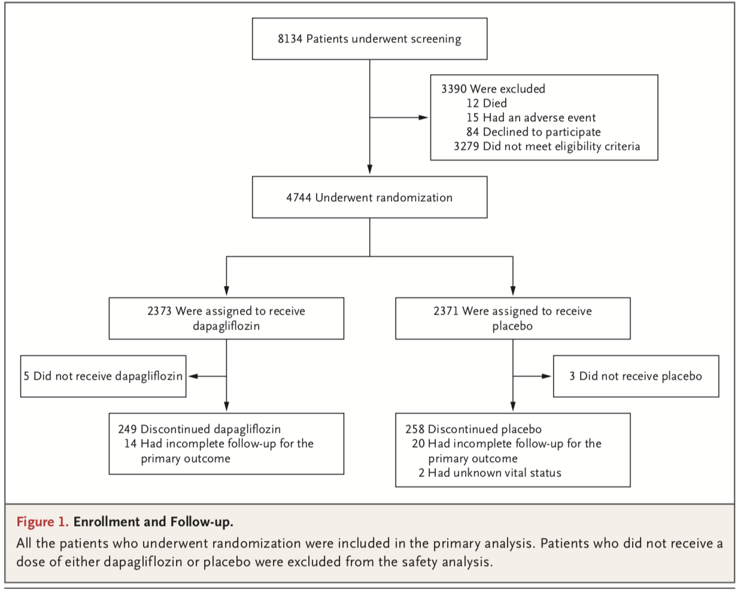
Flot des participants

Slide 10
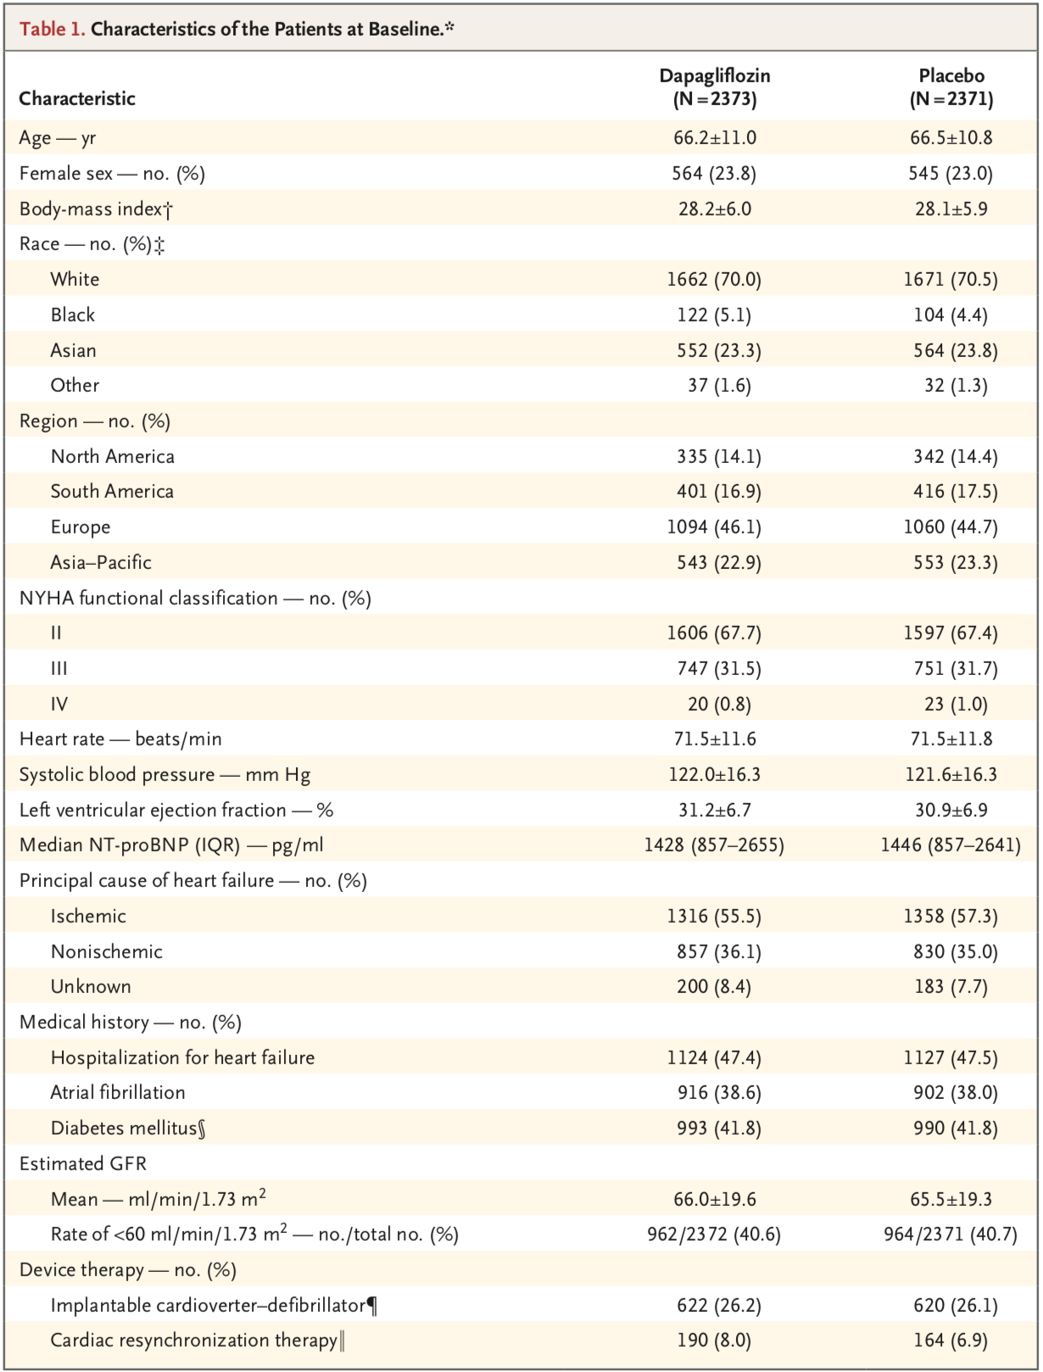
Caractéristiques des patients

Slide 11
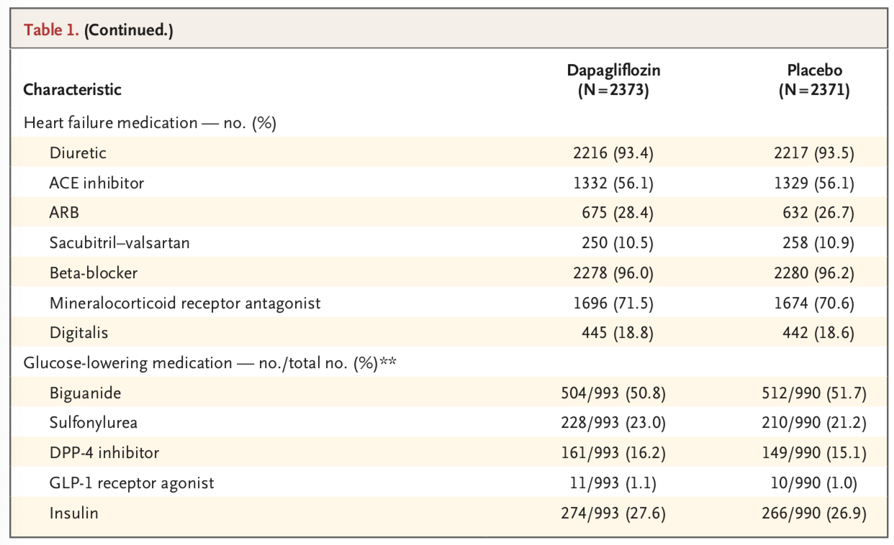
Caractéristiques des patients

Slide 12
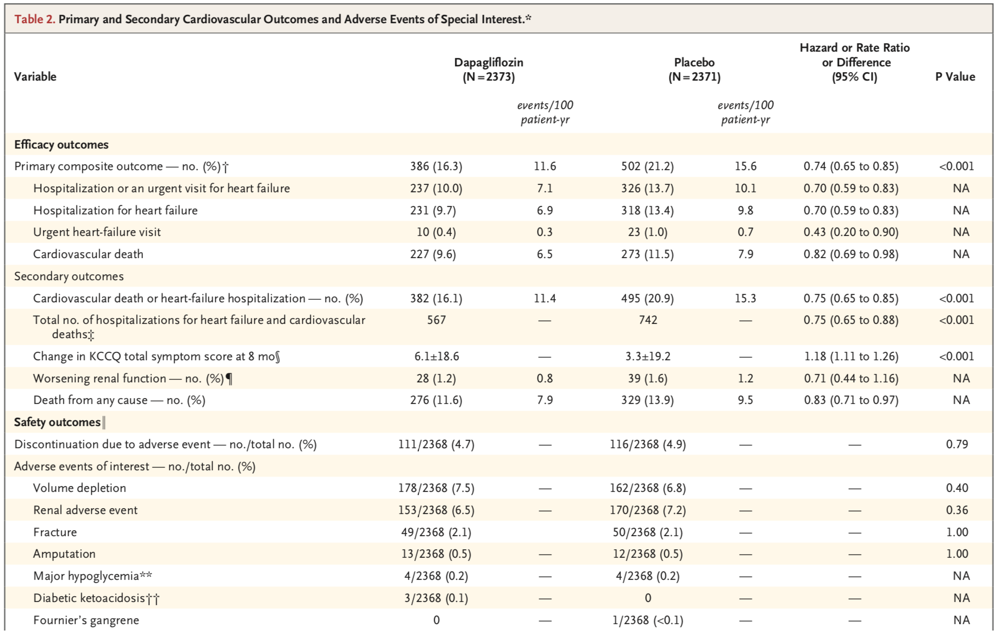
Résultats

Slide 13
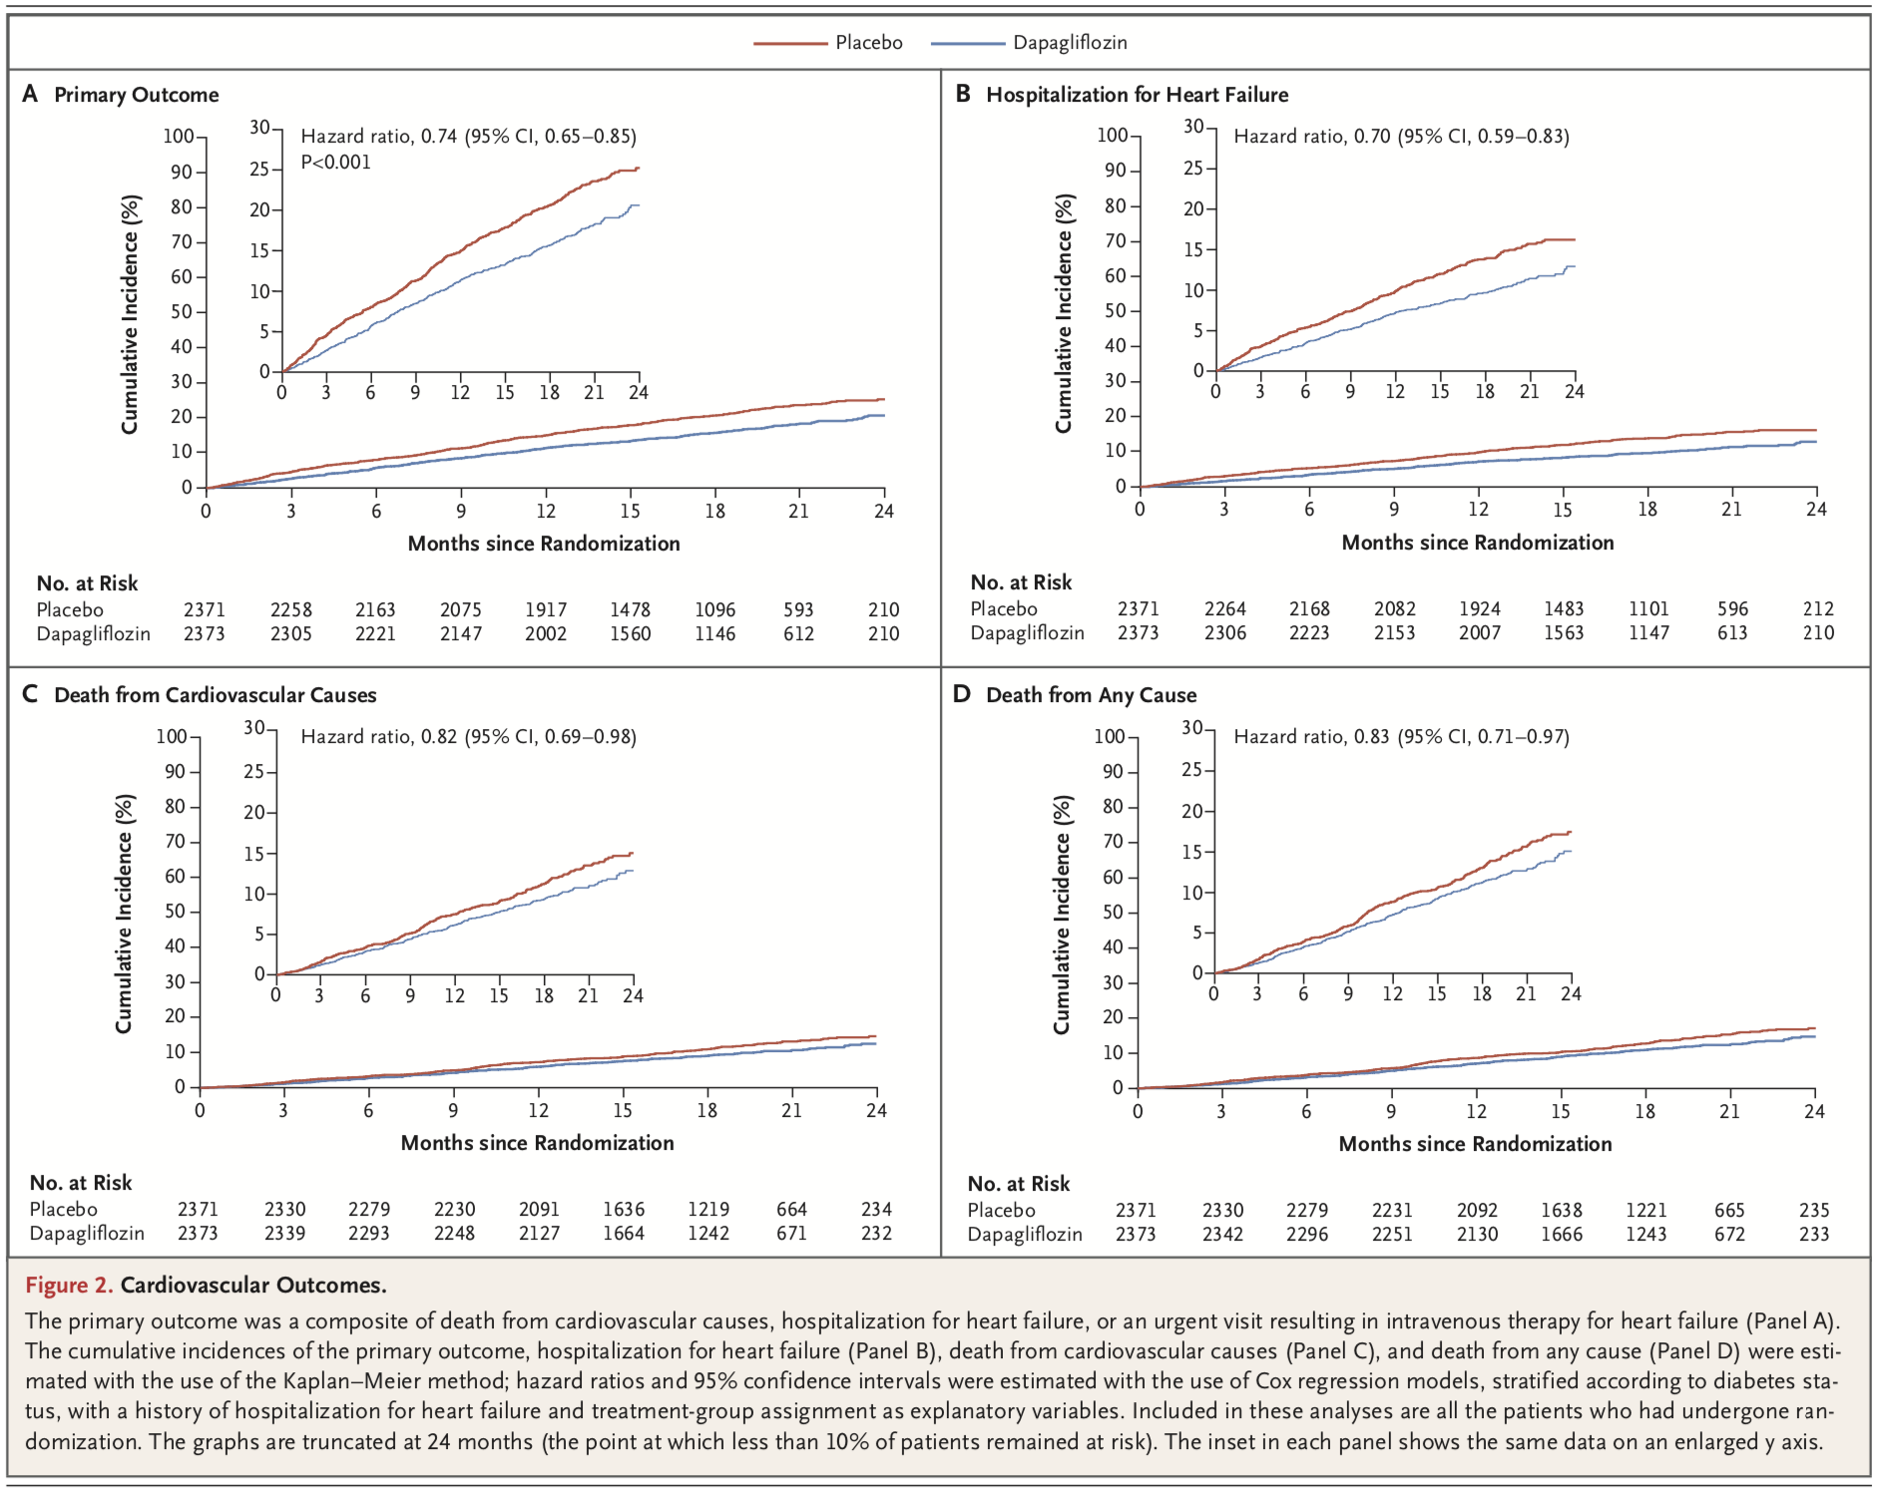

Slide 14
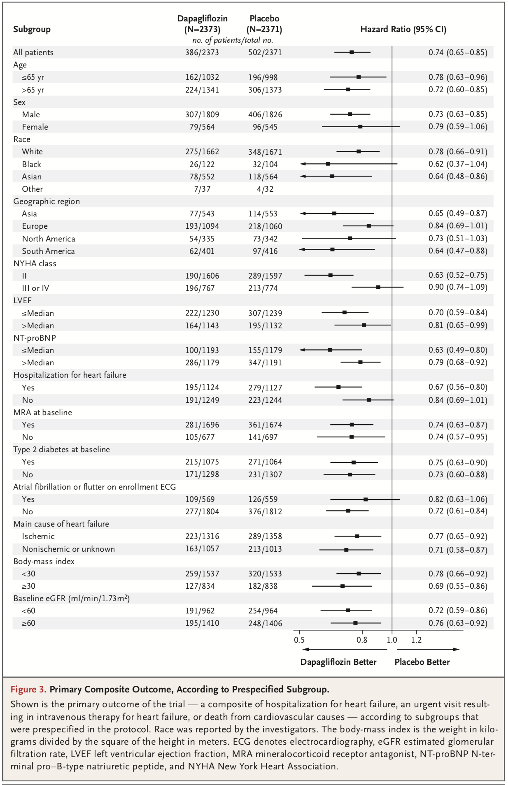
Sous-groupes

Slide 15
Effets indésirables

Slide 16
Conclusion des auteurs
Chez les patients avec insuffisance cardiaque à fraction d’éjection diminuée, le risque d’insuffisance cardiaque décompensée et de mortalité de cause cardiovasculaire est plus faible chez ceux recevant la dapagliflozine que chez ceux sous placebo, aussi bien chez les patients diabétiques ou non, et ce traitement est sécuritaire.

Slide 17
Critique
Forces :
Faiblesses :

Slide 18
Commentaires (lettre, éditorial, consensus)

Slide 19
Comparaison DAPA-HF vs PARADIGM-HF vs EMPHASIS-HF
Études | DAPA (2019) | PARADIGM (2014) | EMPHASIS (2011)
Rx | Dapagliflozine 10 mg die | Sacubitril-valsartan 200 mg BID | Éplérénone 25-50 mg die
n | 4 744 | 8 399 | 2 737
Suivi | 18 mois | 27 mois (arrêt précoce) | 21 mois (arrêt précoce)
Inclusion | FEVG ≤ 40 % et BNP ≥ 400-600. | FEVG ≤ 35-40 % et BNP ≥ 400-600. | FEVG ≤ 30 % (ou 30-35 % si QRS > 130), CF II/IV, hospit < 6 mois ou BNP ≥ 500-750.
Exclusion | TAS < 95, DFGe < 30, DM1. | TAS < 100, DFGe < 30, K+ > 5,2 | CF III-IV/IV, K+ > 5, DFGe < 30
Hospit IC + visite urg avec Tx IV + mort CV | 16,3 vs 21,2 % (IP) RR 0,74 (IC 95 % 0,65-0,85) | ? | ?
Hospit IC + mort CV | 16,1 vs 20,9 % RR 0,75 (IC 95 % 0,65-0,85) | 21,8 vs 26,5 % (IP) RR 0,80 (IC 95 % 0,73-0,87) | 18,3 vs 25,9 % (IP) RR 0,62 (IC 95 % 0,54-0,74)
NNT | 21 | 21 | 13
Moralité totale | 11,6 vs 13,9 % RR 0,83 (IC 95 % 0,71-0,97) | 17,0 vs 19,8 % RR 0,84 (IC 95 % 0,76-0,93) | 12,5 vs 15,5 % RR 0,76 (IC 95 % 0,62-0,93)
NNT | 45 | 36 | 33

Slide 20
Autres articles récents
Schupke S, Neumann FJ, Menichelli M, Mayer K, Bernlochner I, Wohrle J, et al. Ticagrelor or Prasugrel in Patients with Acute Coronary Syndromes. N Engl J Med. 2019. doi: 10.1056/NEJMoa1908973.
Vranckx P, Valgimigli M, Eckardt L, Tijssen J, Lewalter T, Gargiulo G, et al. Edoxaban-based versus vitamin K antagonist-based antithrombotic regimen after successful coronary stenting in patients with atrial fibrillation (ENTRUST-AF PCI): a randomised, open-label, phase 3b trial. Lancet. 2019;394(10206):1335-43. doi: 10.1016/s0140-6736(19)31872-0.
Mehran R, Baber U, Sharma SK, Cohen DJ, Angiolillo DJ, Briguori C, et al. Ticagrelor with or without Aspirin in High-Risk Patients after PCI. N Engl J Med. 2019. doi: 10.1056/NEJMoa1908419.
Stone GW, Kappetein AP, Sabik JF, Pocock SJ, Morice MC, Puskas J, et al. Five-Year Outcomes after PCI or CABG for Left Main Coronary Disease. N Engl J Med. 2019. doi: 10.1056/NEJMoa1909406.

Slide 21
Autres articles récents
Yasuda S, Kaikita K, Akao M, Ako J, Matoba T, Nakamura M, et al. Antithrombotic Therapy for Atrial Fibrillation with Stable Coronary Disease. N Engl J Med. 2019;381(12):1103-13.
Mrkobrada M, Chan MTV, Cowan D, Campbell D, Wang CY, Torres D, et al. Perioperative covert stroke in patients undergoing non-cardiac surgery (NeuroVISION): a prospective cohort study. Lancet. 2019;394(10203):1022-9.
Hardy J, Baggott C, Fingleton J, Reddel HK, Hancox RJ, Harwood M, et al. Budesonide-formoterol reliever therapy versus maintenance budesonide plus terbutaline reliever therapy in adults with mild to moderate asthma (PRACTICAL): a 52-week, open-label, multicentre, superiority, randomised controlled trial. Lancet. 2019;394(10202):919-28.

Slide 22
Guides de pratique récents
GINA (asthme) : https://ginasthma.org/gina-reports/
Aringer M, Costenbader K, Daikh D, Brinks R, Mosca M, Ramsey-Goldman R, et al. 2019 European League Against Rheumatism/American College of Rheumatology Classification Criteria for Systemic Lupus Erythematosus. Arthritis Rheumatol. 2019;71(9):1400-12. PubMed PMID: 31385462.
Grimes D, Fitzpatrick M, Gordon J, Miyasaki J, Fon EA, Schlossmacher M, et al. Canadian guideline for Parkinson disease. CMAJ. 2019;191(36):E989-E1004. PubMed PMID: 31501181.

Slide 23
Guides de pratique récents
Arnett DK, Blumenthal RS, Albert MA, Buroker AB, Goldberger ZD, Hahn EJ, et al. 2019 ACC/AHA Guideline on the Primary Prevention of Cardiovascular Disease: Executive Summary: A Report of the American College of Cardiology/American Heart Association Task Force on Clinical Practice Guidelines. Circulation. 2019;140(11):e563-e95PubMed PMID: 30879339.

